Slide 1
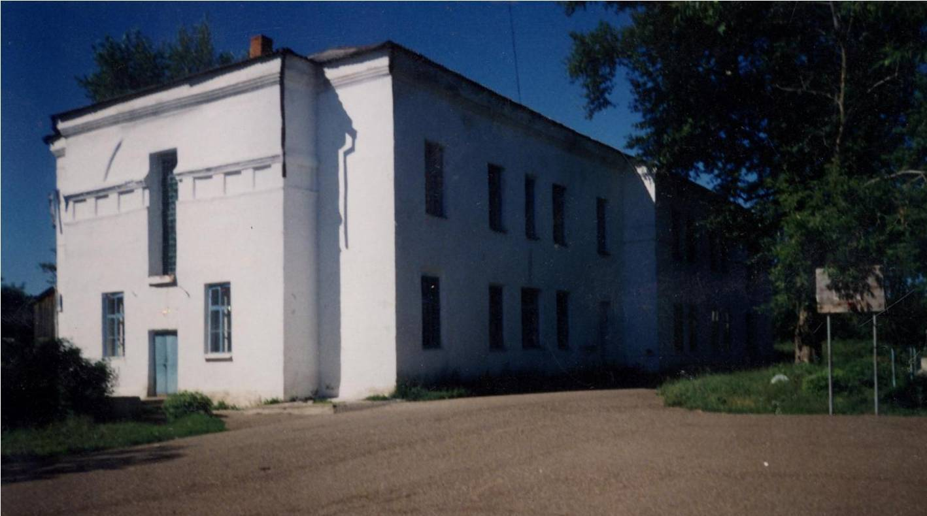
Поздравляем выпускников школы 2013 года!!!
ПЕРМСКИЙ КРАЙ, КИШЕРТСКИЙ РАЙОН
МС(К)ОУ «Посадская специальная (коррекционная)
общеобразовательная школа-интернат VIII вида»
Учитель швейного дела Галина Владимировна Палкина

Slide 2
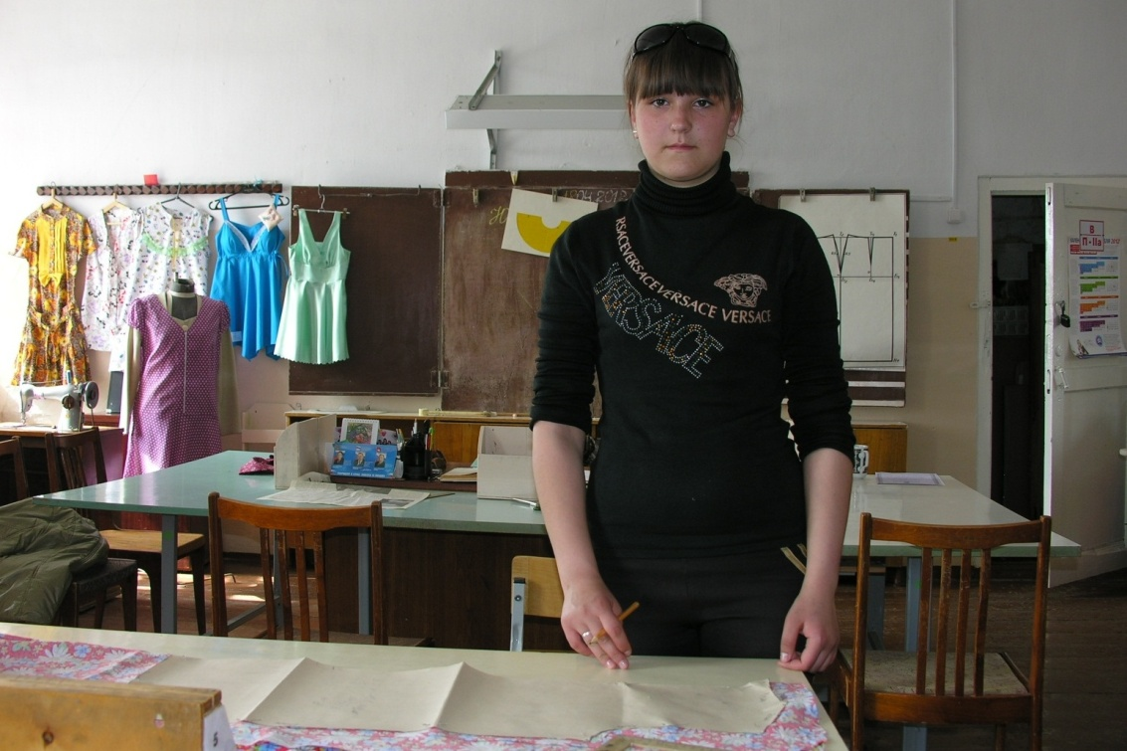
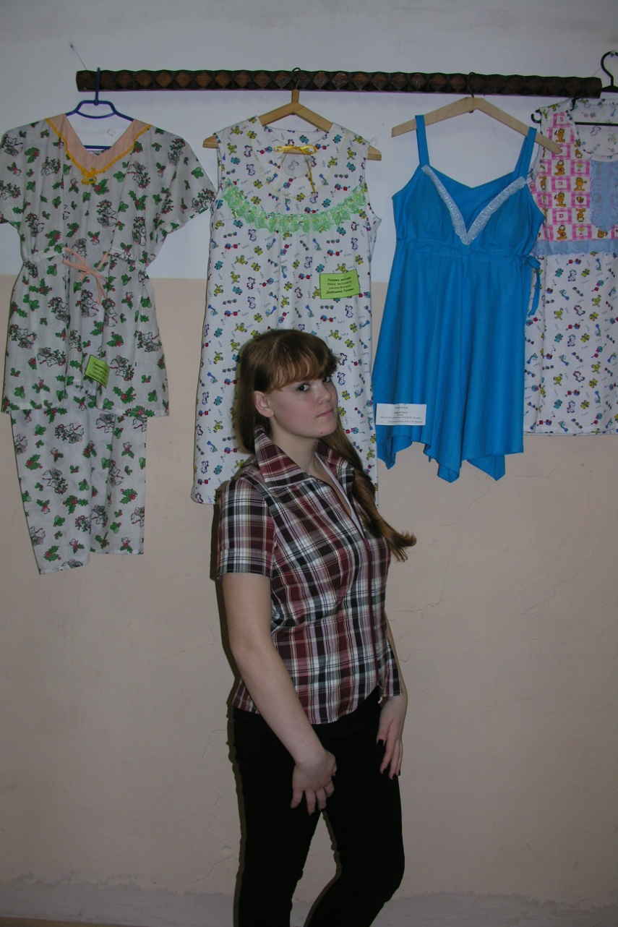
Девочки С 5 по 9 класс изучали швейное дело
Общее время занятий составило
56700минут,
1260 часов,
53 дня!!!

Slide 3
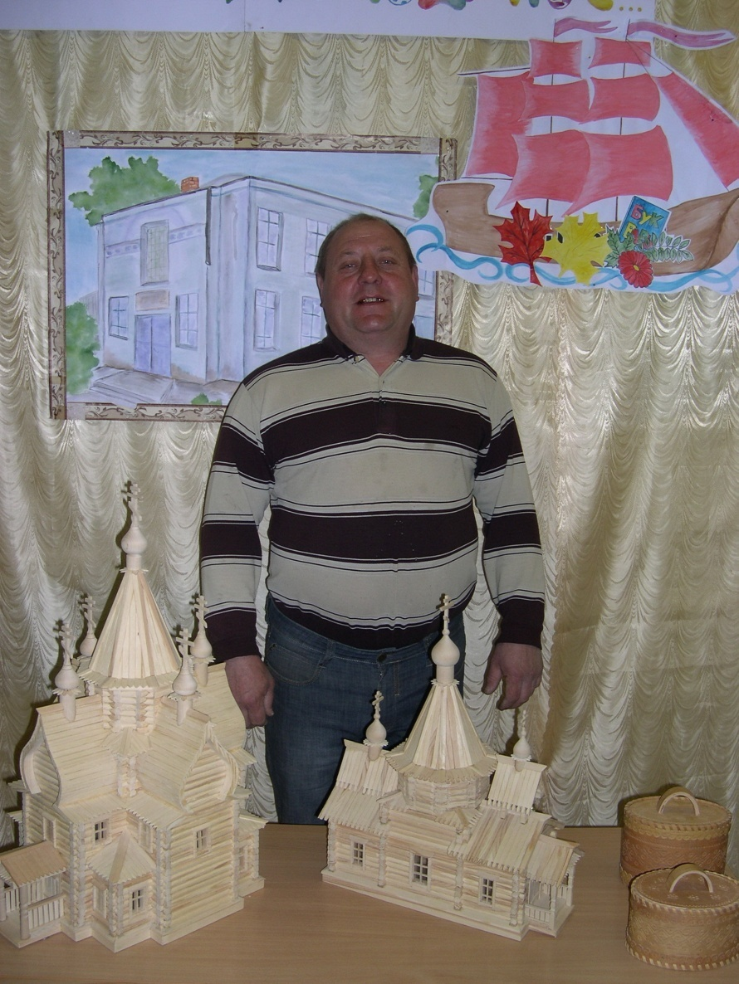
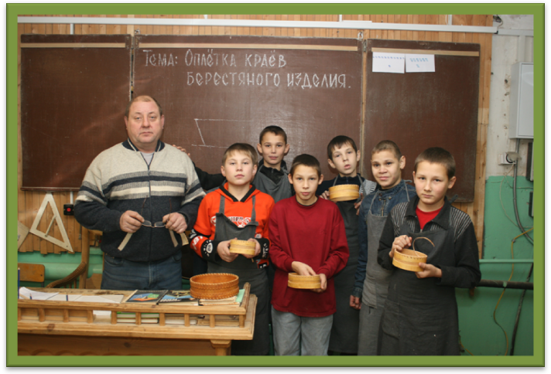
Мальчики изучали столярное дело
Учитель столярного дела
Юрий Степанович Кандаков-
-мастер «Золотые руки»

Slide 4
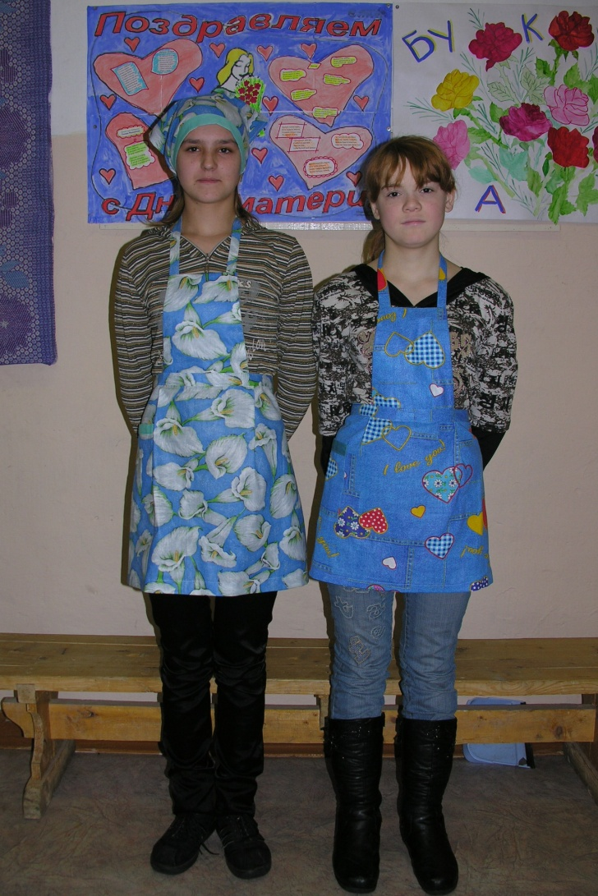
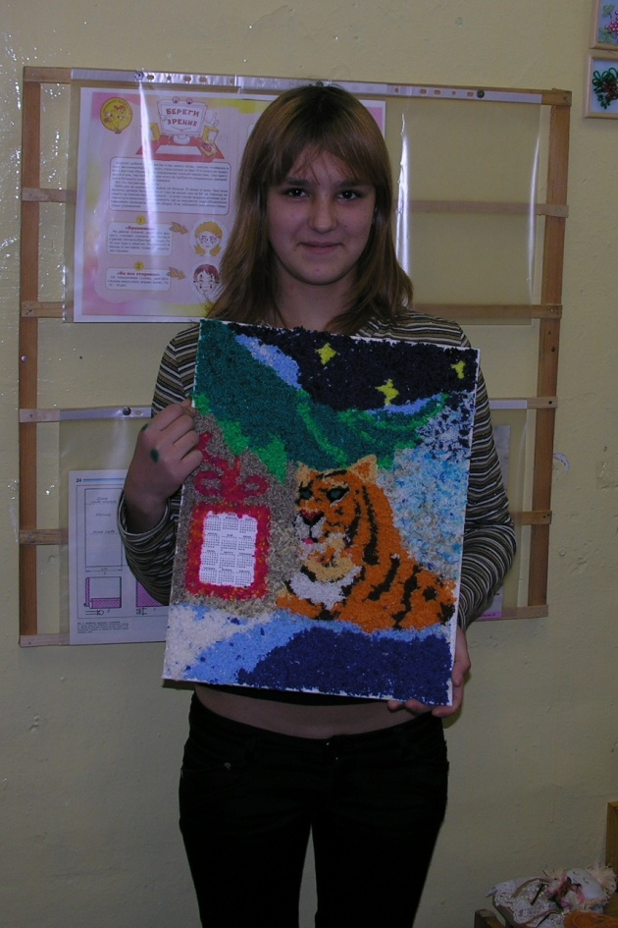
Начало славного пути
С первых лет обучения швейному делу Галя и Оля показали свои способности к рукоделию. Елена Александровна была довольна их успехами!

Slide 5
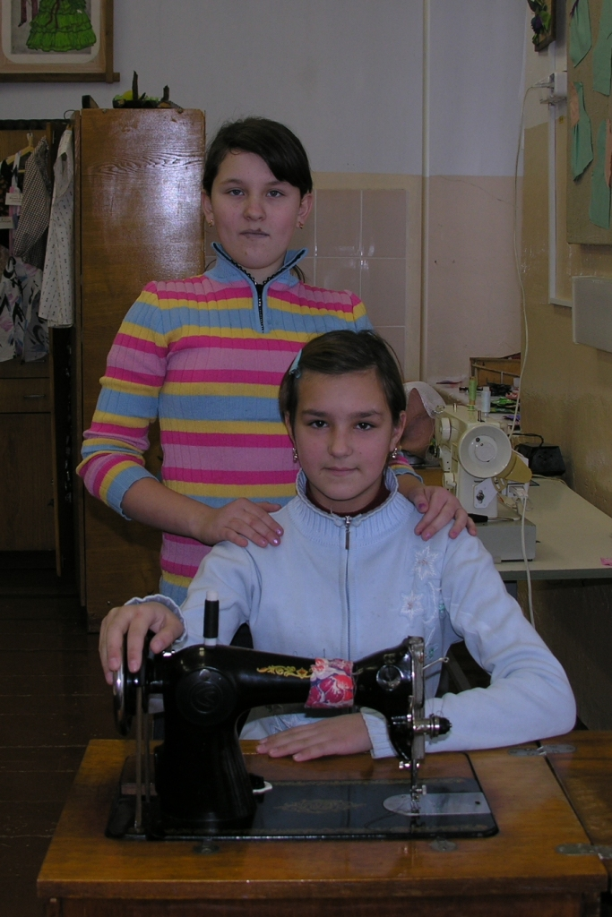
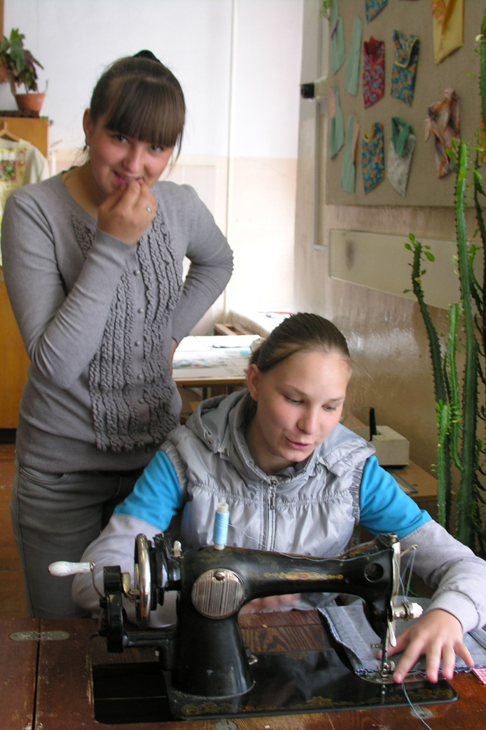

Знакомство с мастерской

Slide 6
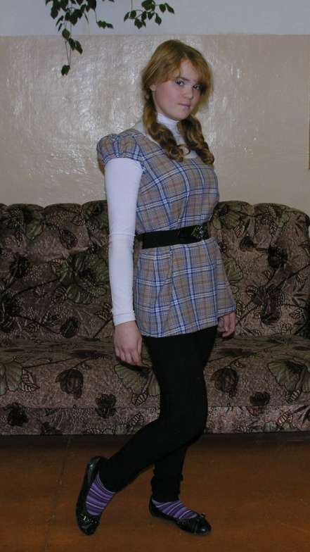
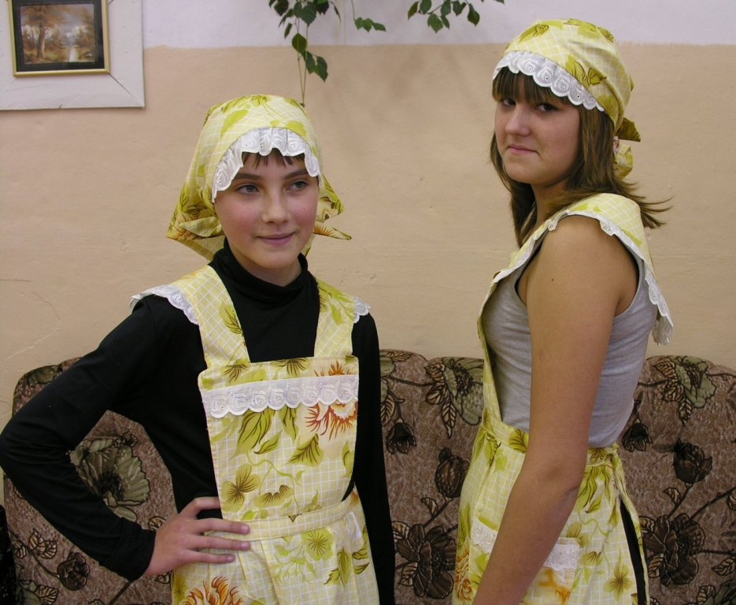
И вот уже сшиты новые изделия!!!

Slide 7
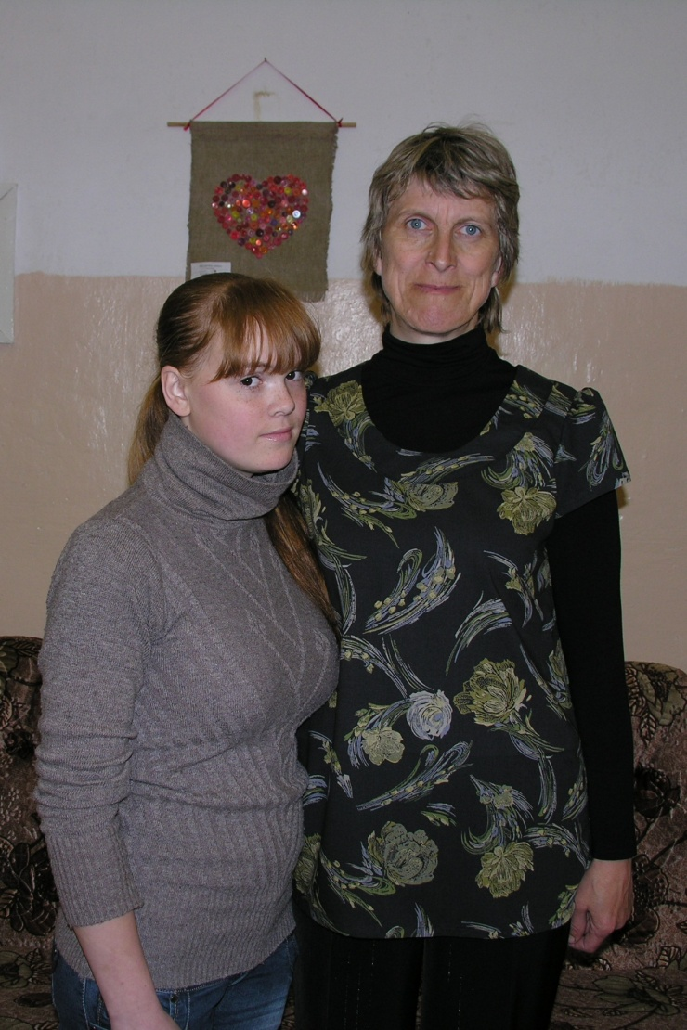
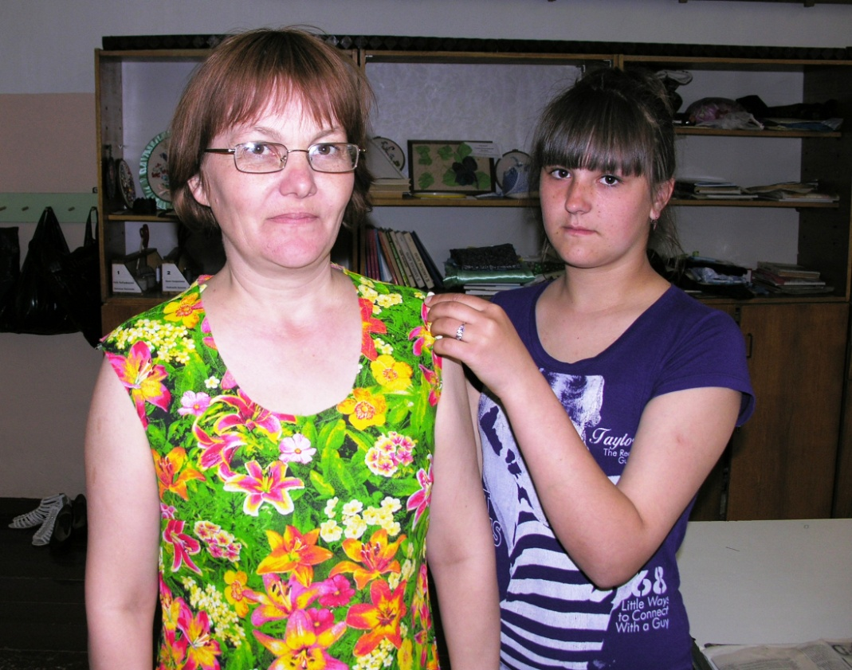
Девушки часто выполняли заказы педагогов и других сотрудников школы.

Slide 8
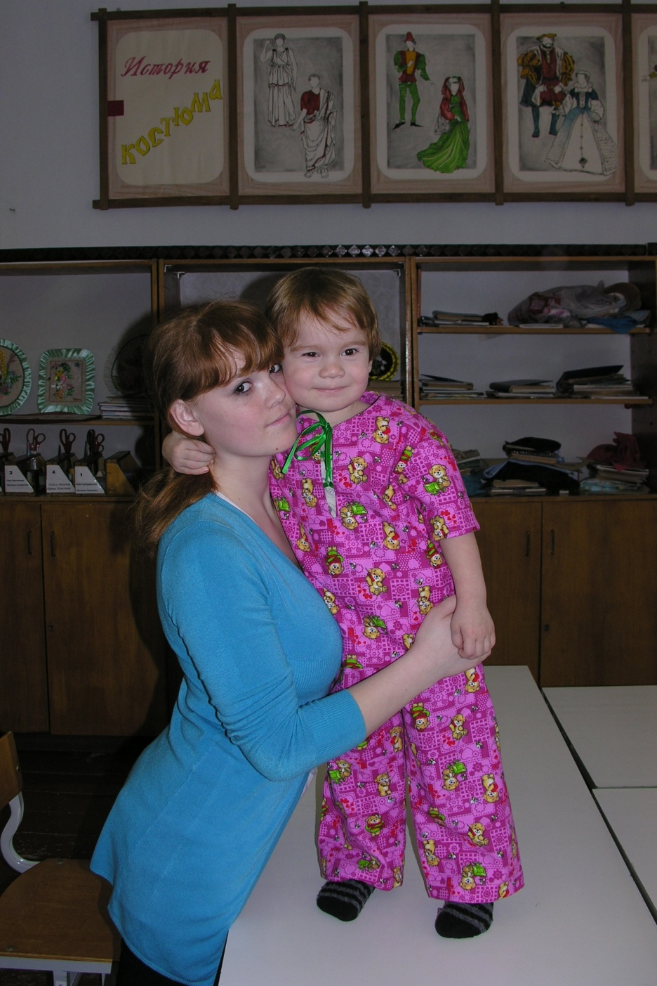
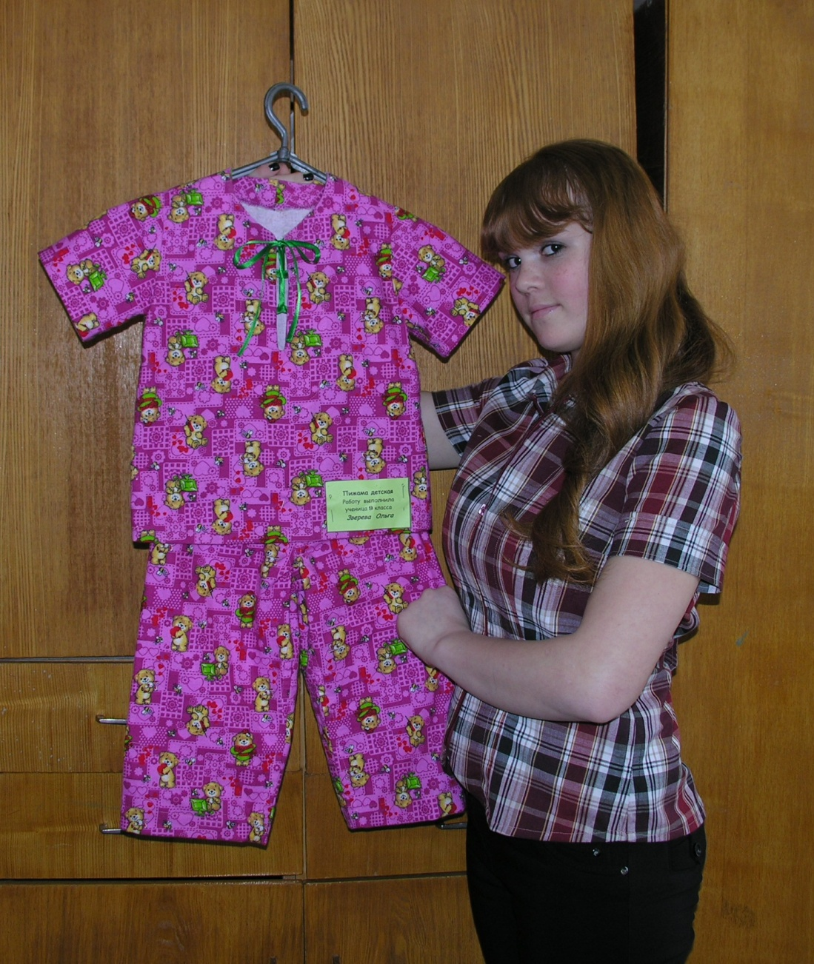
Нравится девушкам шить для младших сестёр и братьев, племянников …

Slide 9
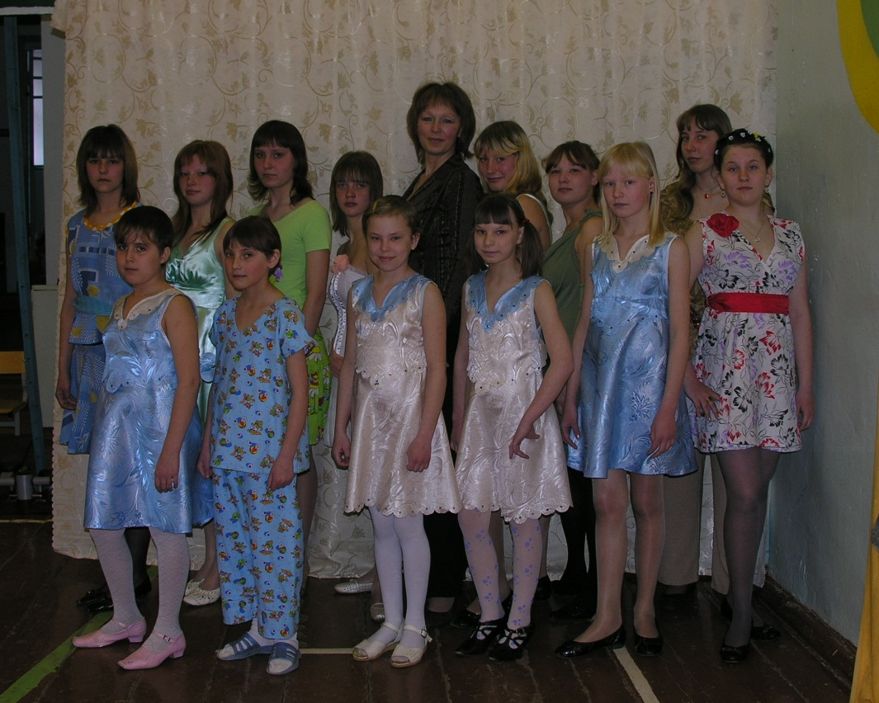
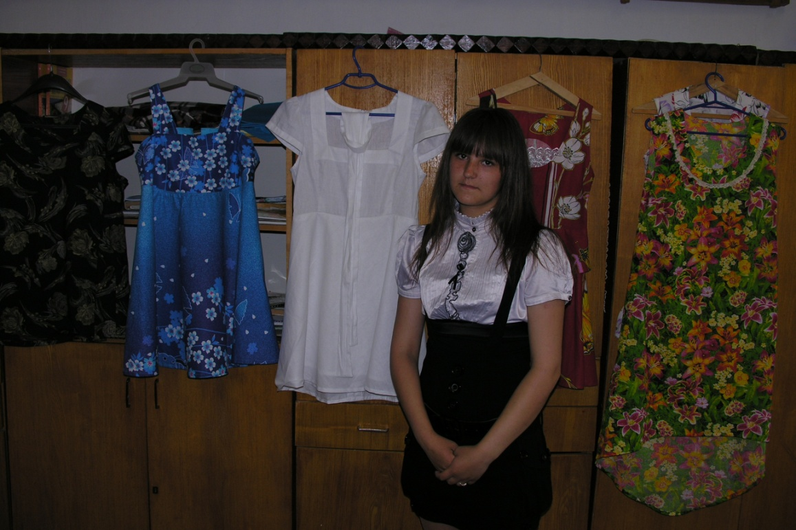
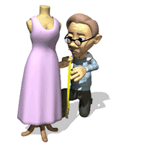
Выпускницы участвовали в выставка изделий и демонстрациях моделей

Slide 10
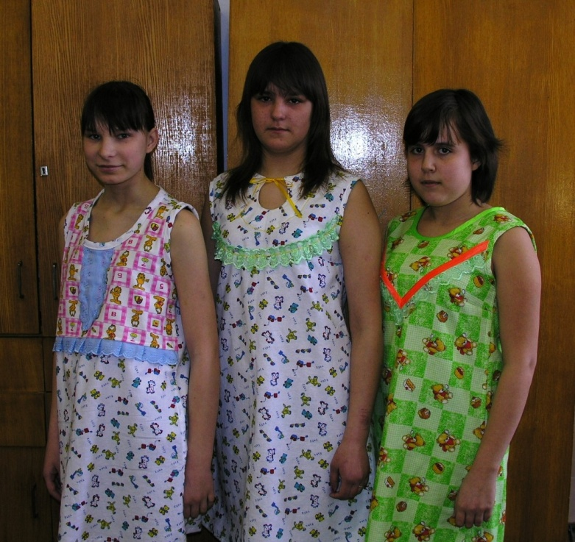
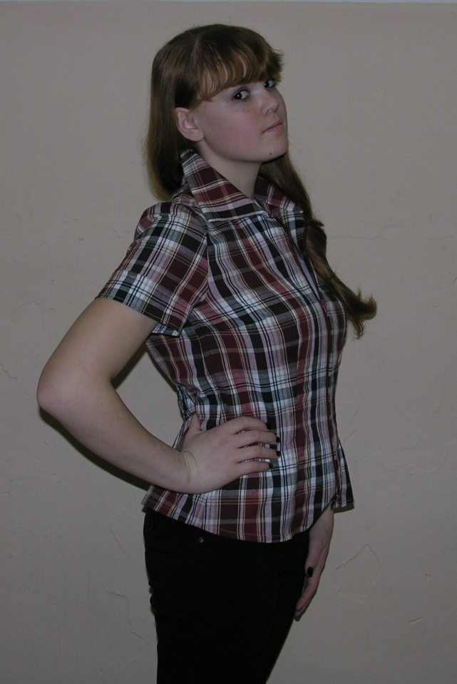
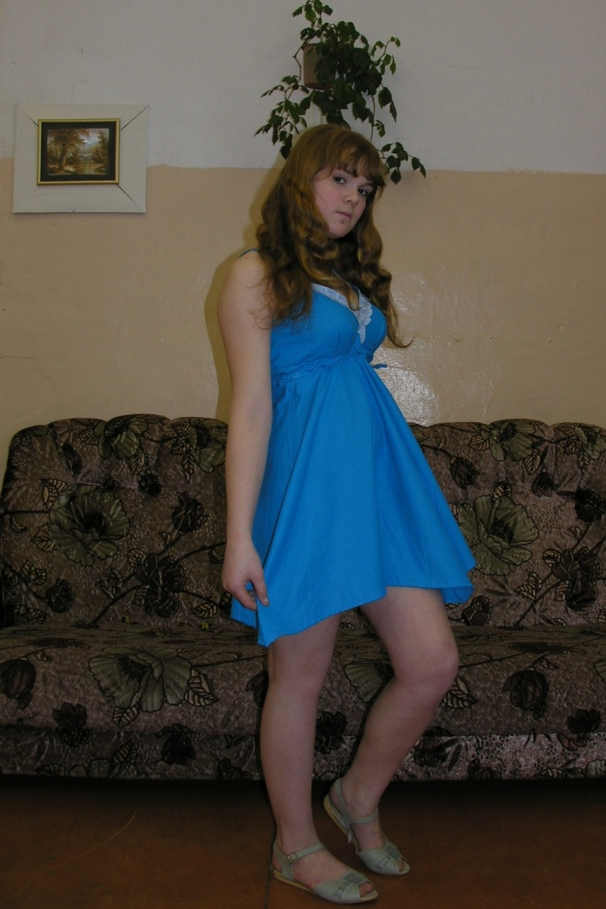
За годы учёбы девушки
стали
Мастерицами!

Slide 11
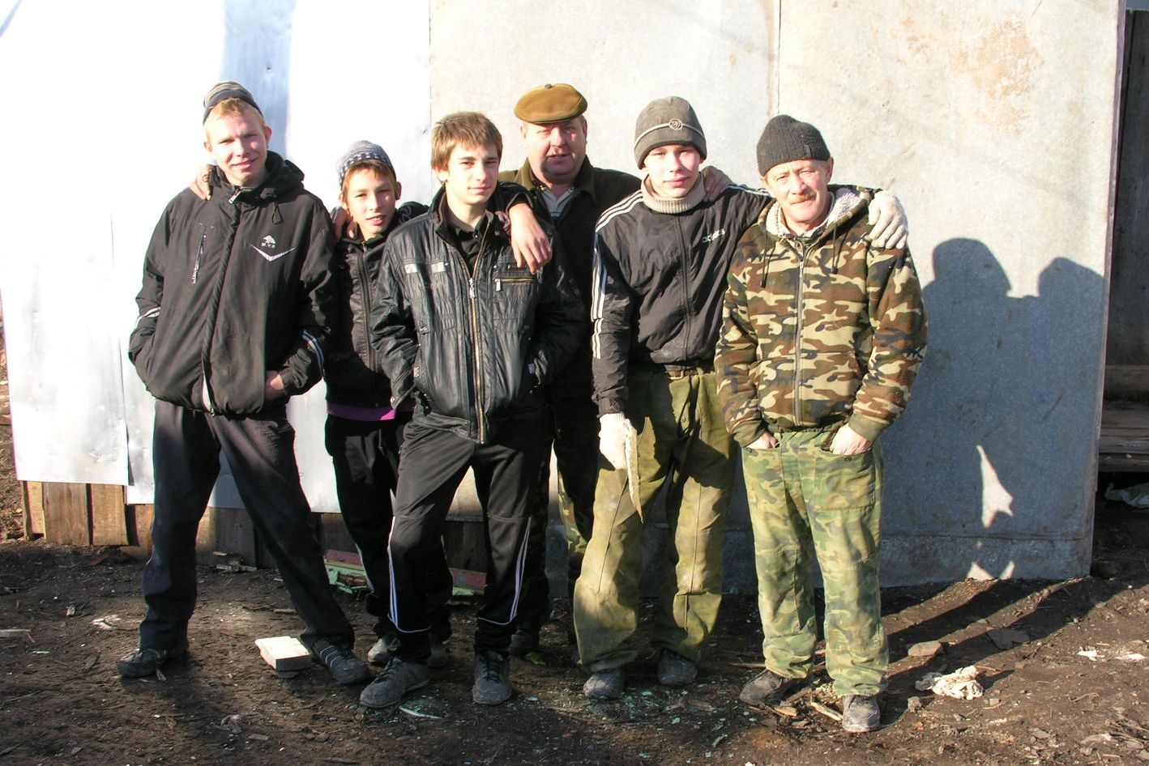
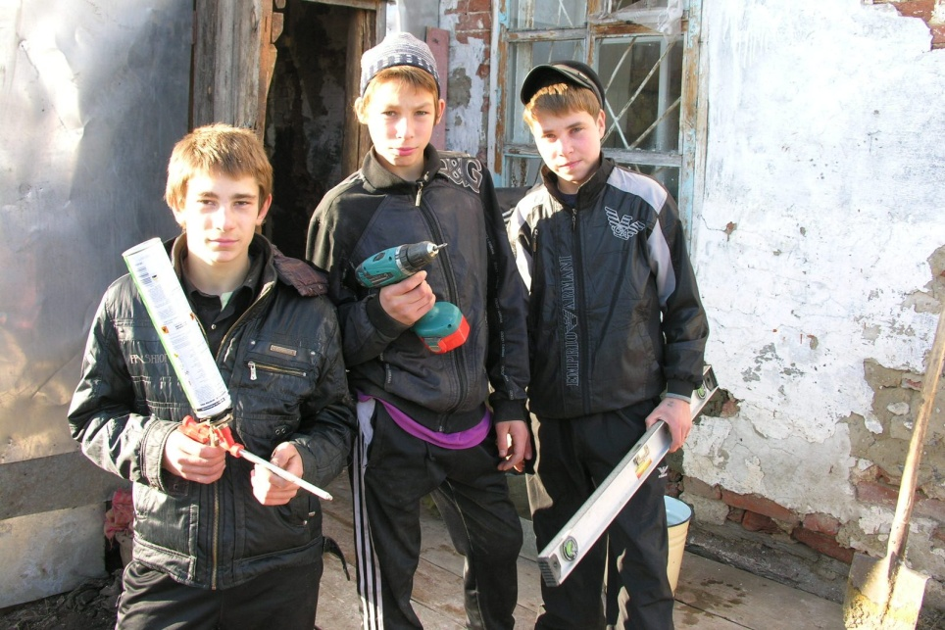
На занятиях по столярному делу и оппт юноши со своими учителями Юрием Степановичем и Валерием Васильевичем выполнили много разнообразных работ!!!

Slide 12
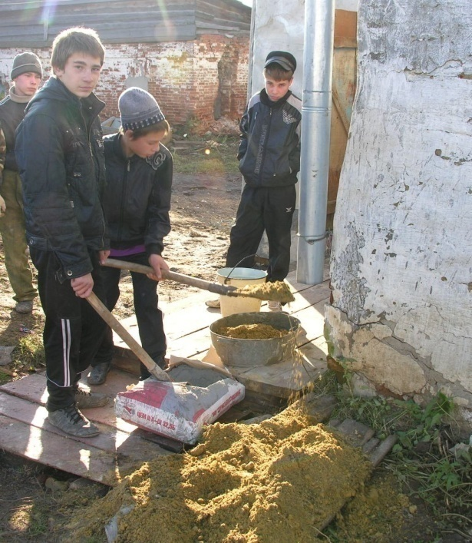
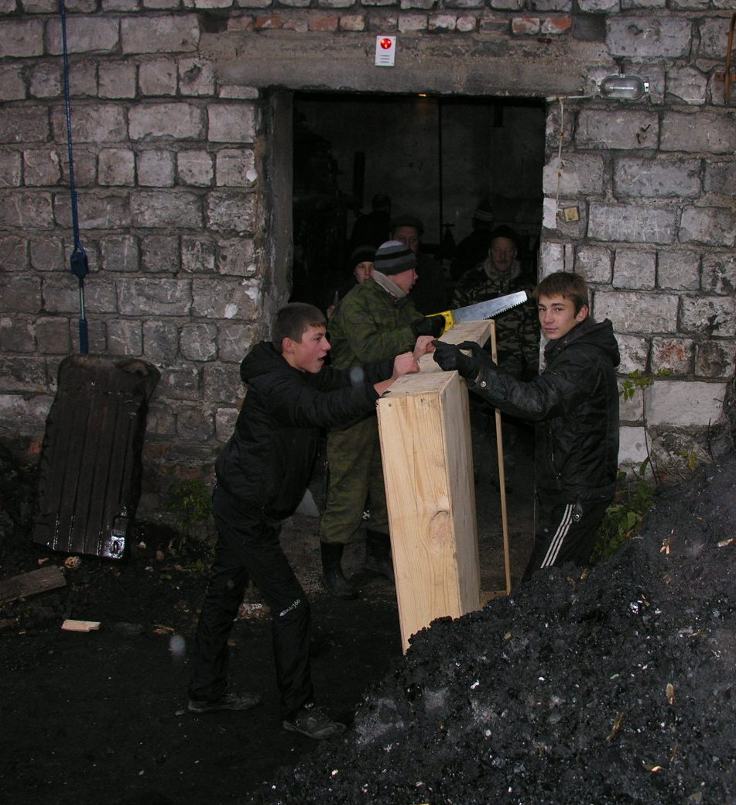
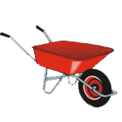


Slide 13
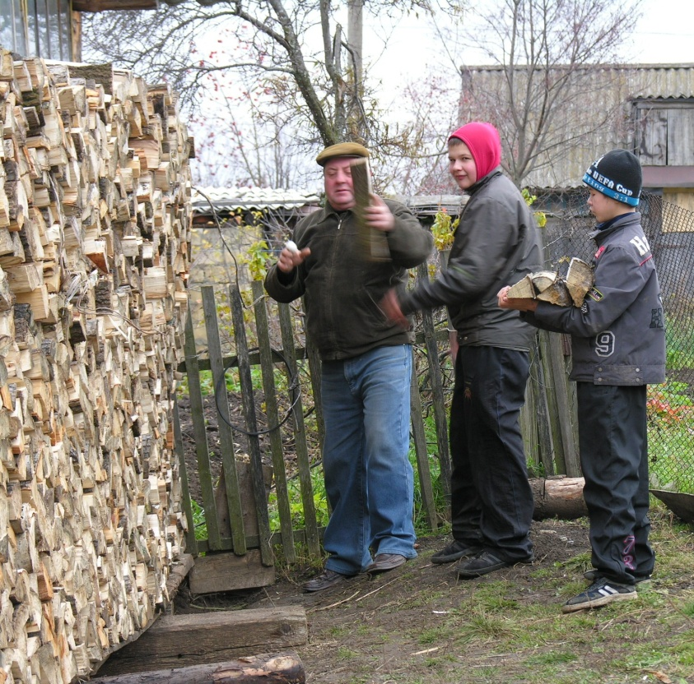
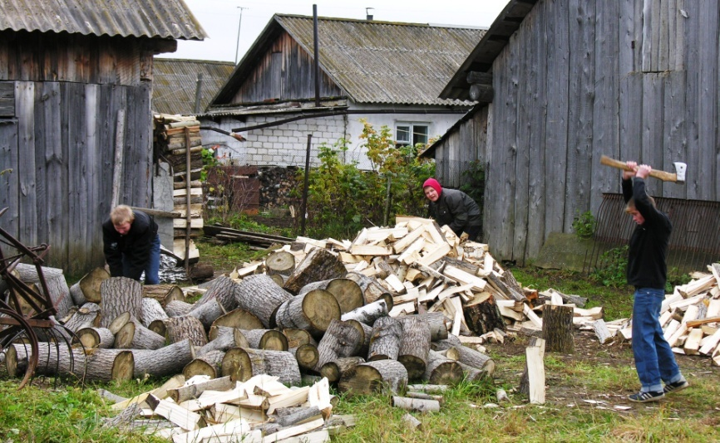
Ребята участвовали в десанте «Доброе сердце» !
«Руслан и Саша трудились очень хорошо!»-сообщил Юрий Степанович.
Холод не помешал ребятам !!! Молодцы!!!

Slide 14
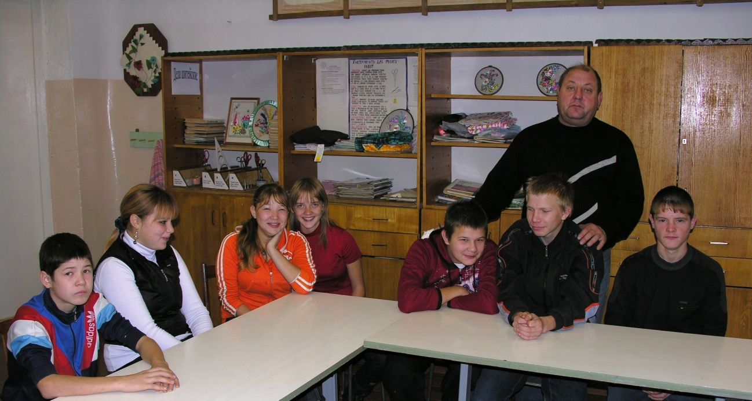
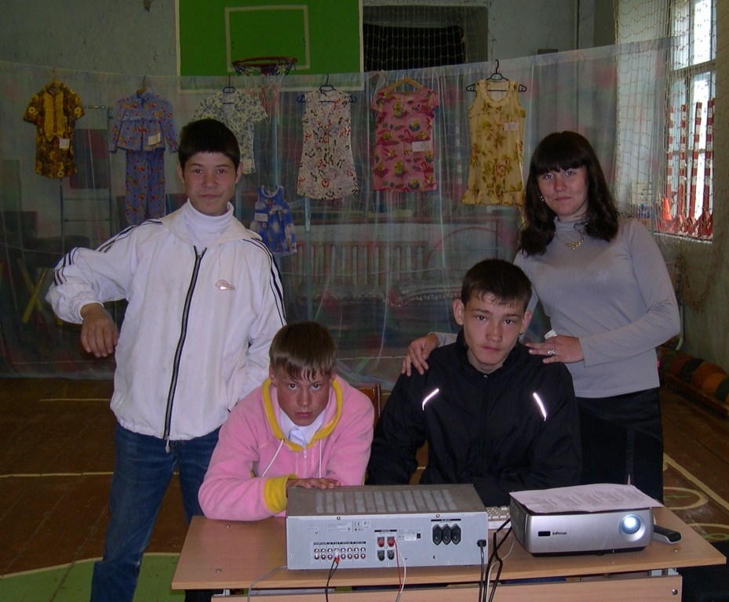
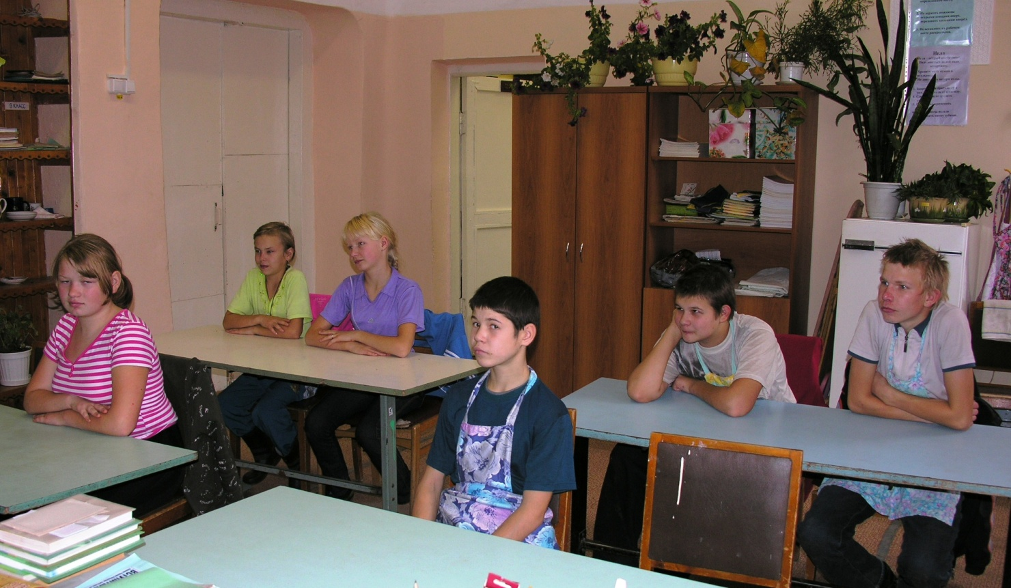
Выпускники активно участвовали
во внеклассных мероприятиях

Slide 15
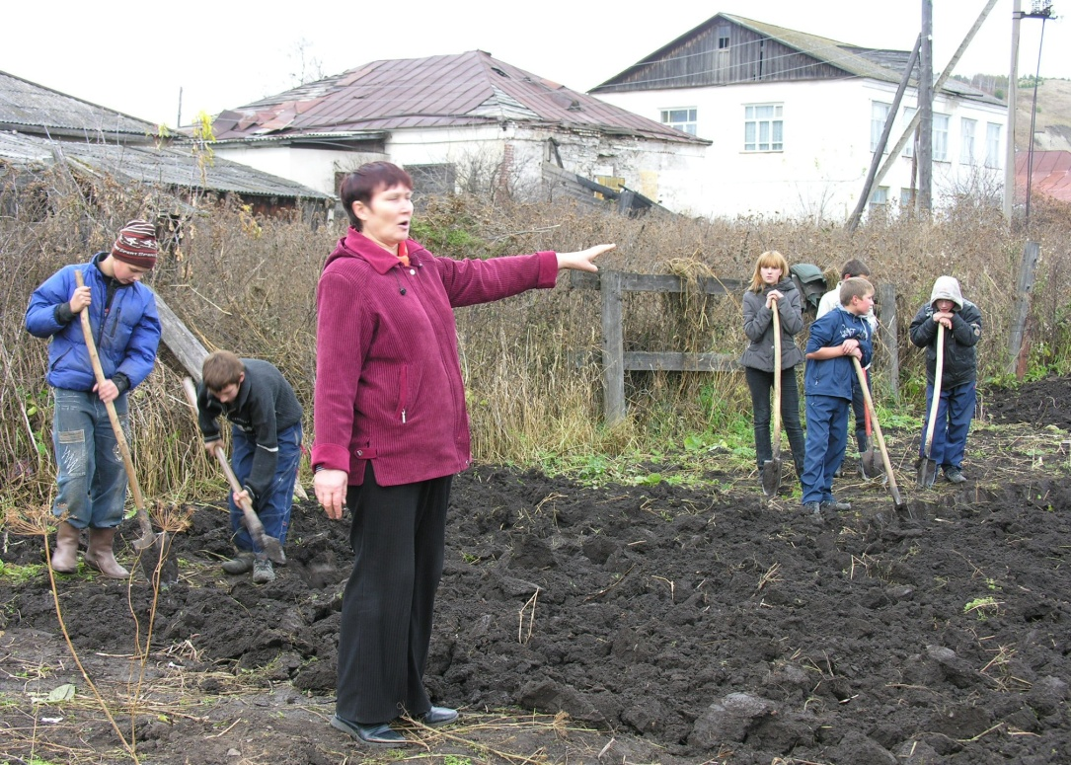
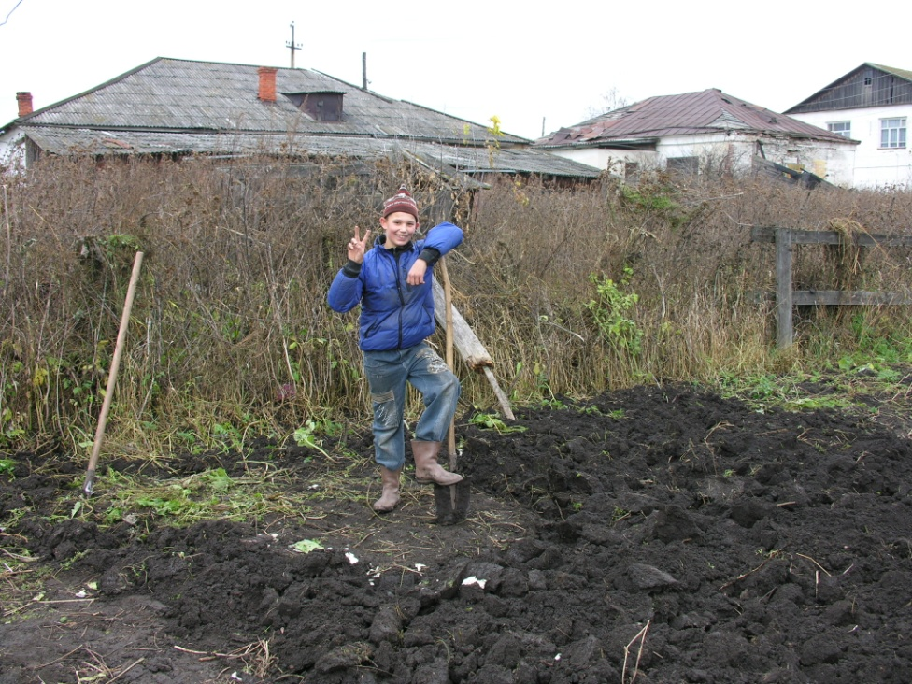
Выпускники ударно работали
на школьном огороде –
сеяли и убирали овощи,
вскапывали по 400 квадратных метров плодородной земли ежегодно!!!
Любовь Николаевна довольна результатами труда.

Slide 16
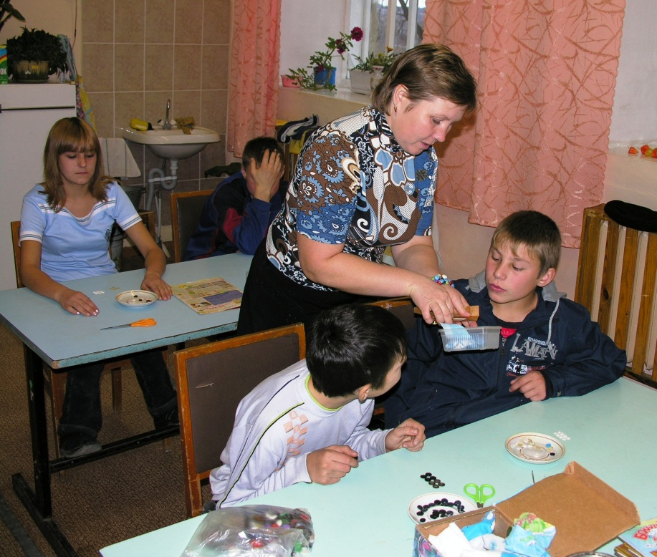
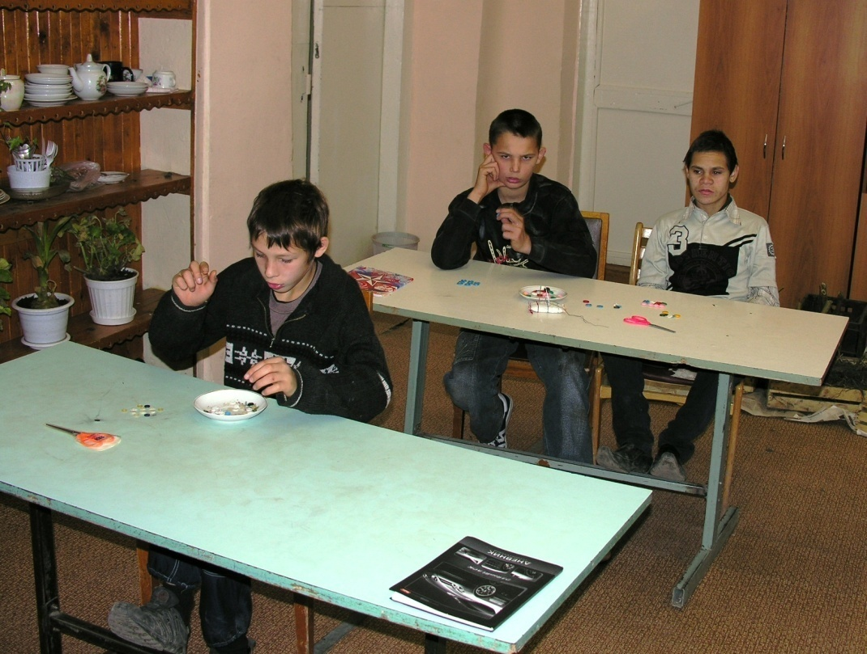
Когда выпускники учились в 6 классе, ПУГОВИЦА раскрыла им свои секреты на занятии по СБО «Большие возможности маленькой вещицы» у Татьяны Михайловны

Slide 17
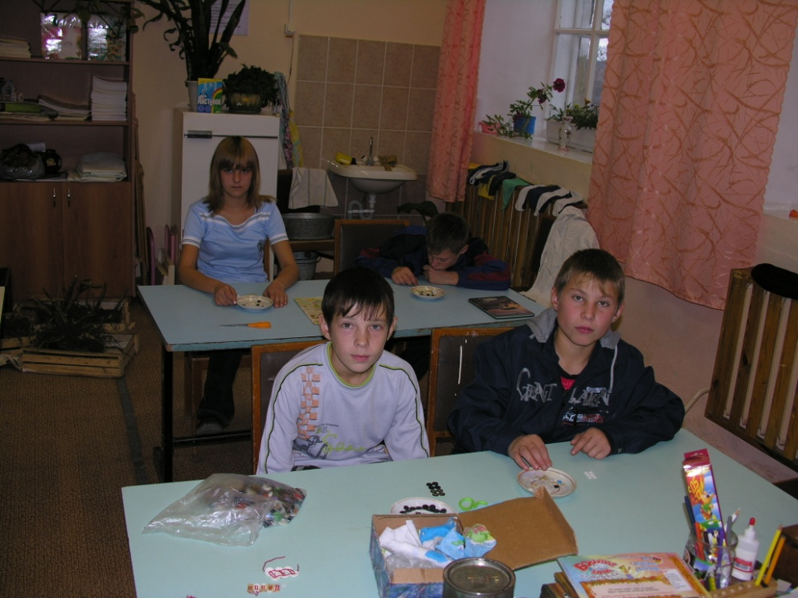
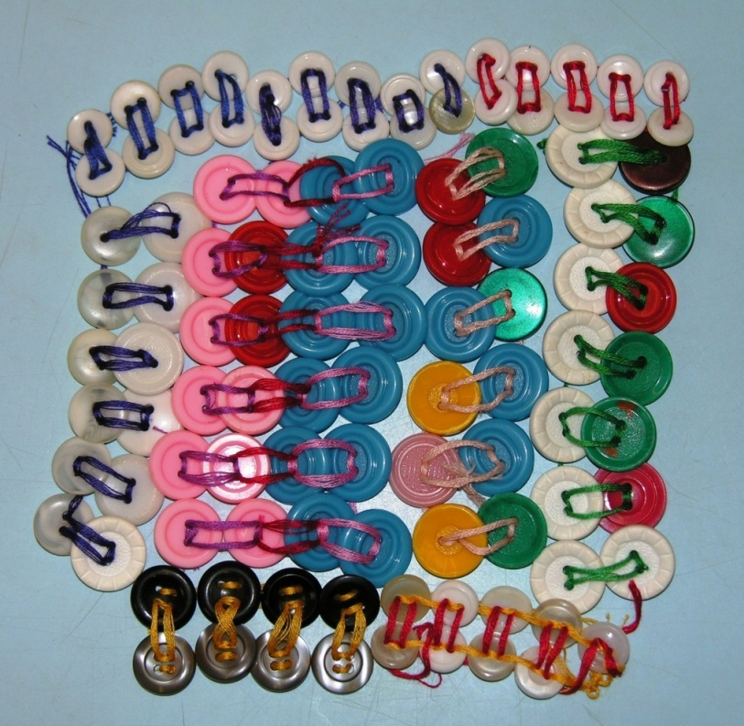

Slide 18
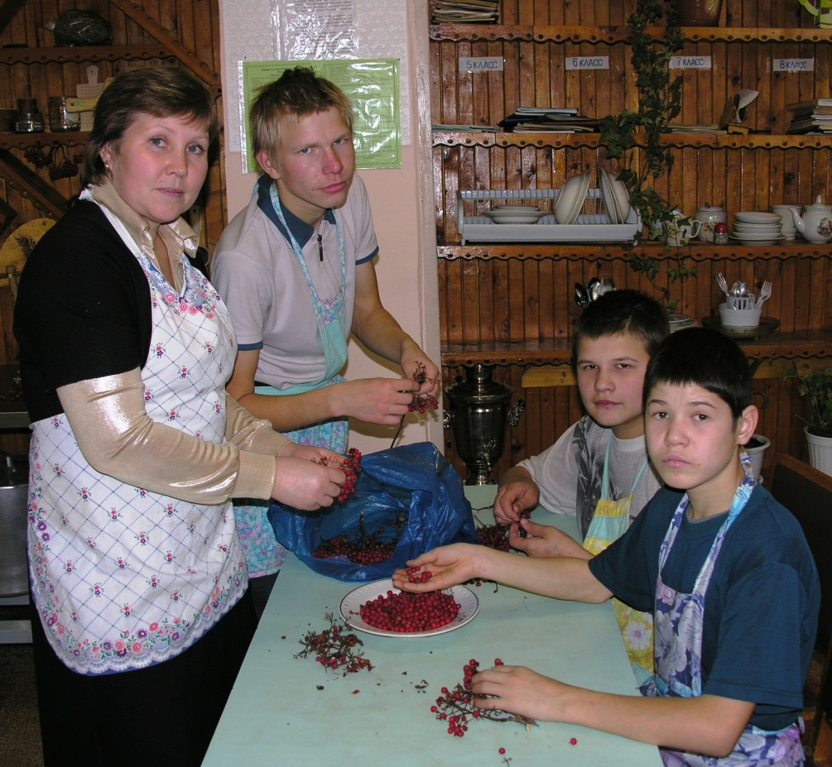
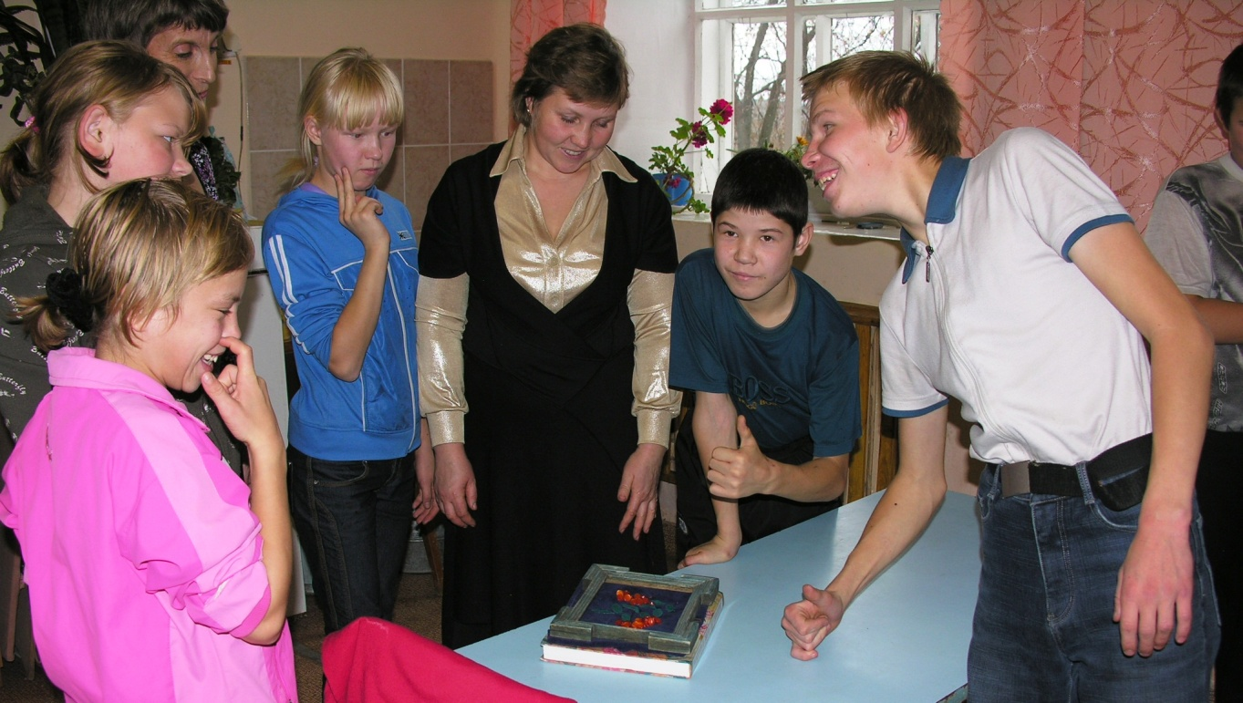
Интересно прошло занятие
«Кисть РЯБИНЫ»

Slide 19
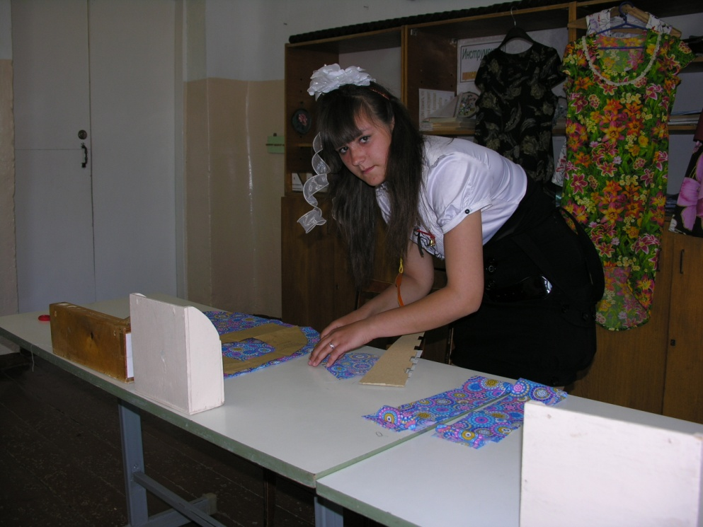
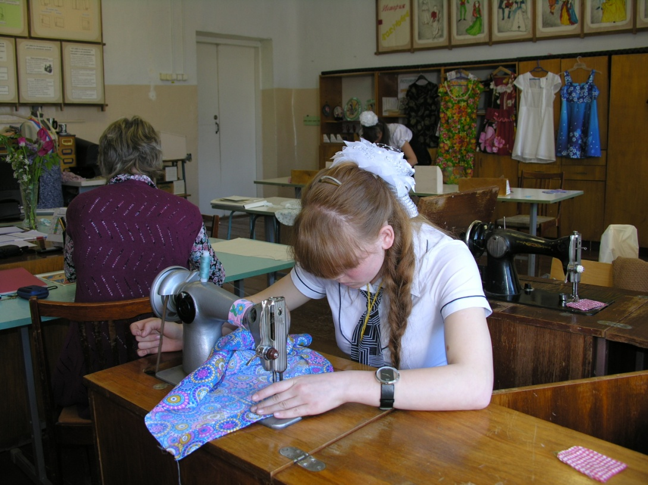

Оля Зверева и Галина Дербушева успешно сдали экзамен по швейному делу!

Slide 20
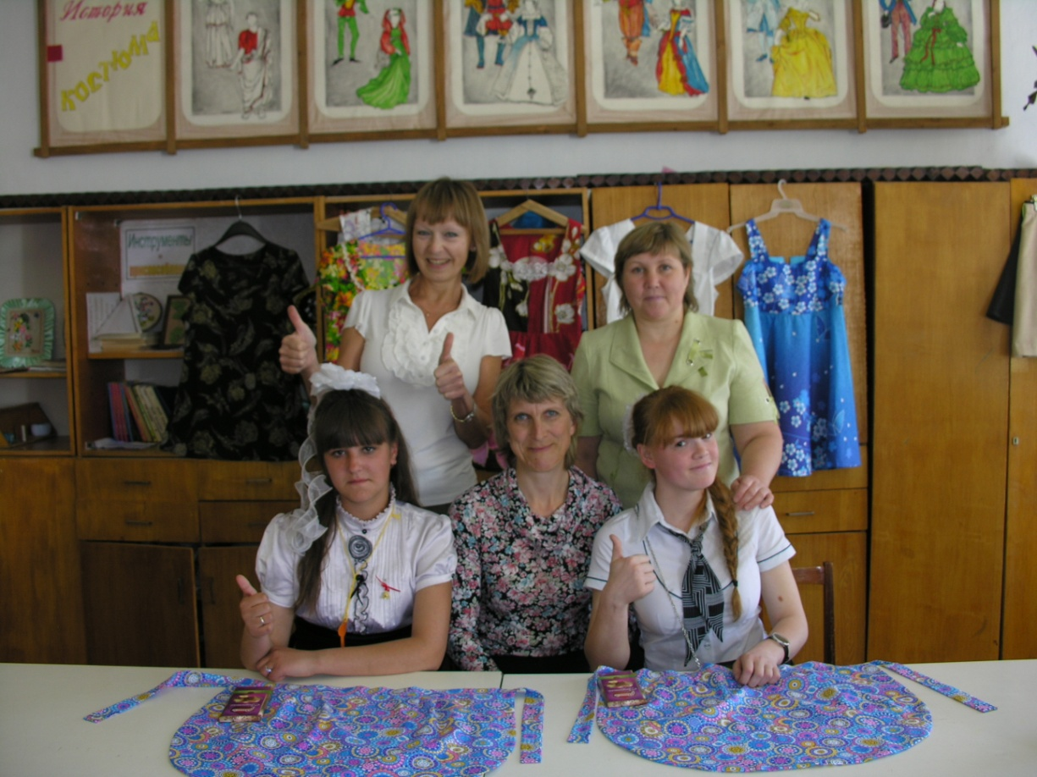
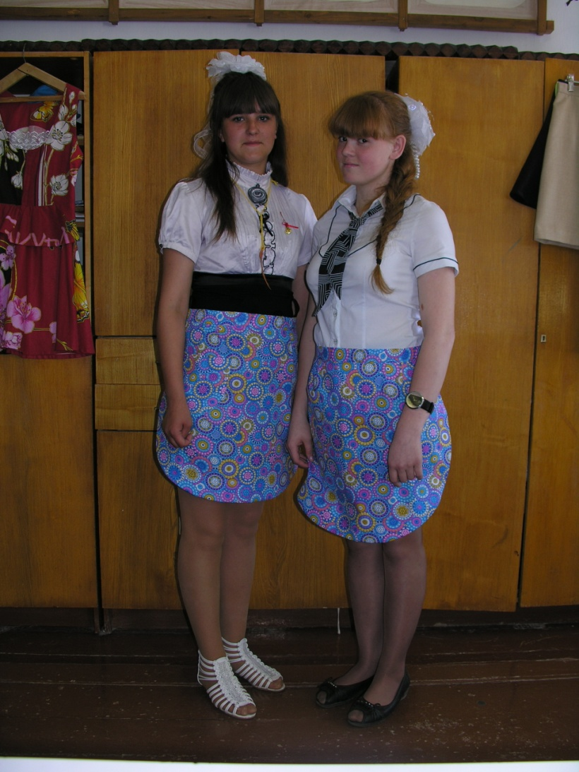
5
5
5
5
5
Экзаменационная комиссия
поставила тёрдые
«пятёрки»!!!

Slide 21
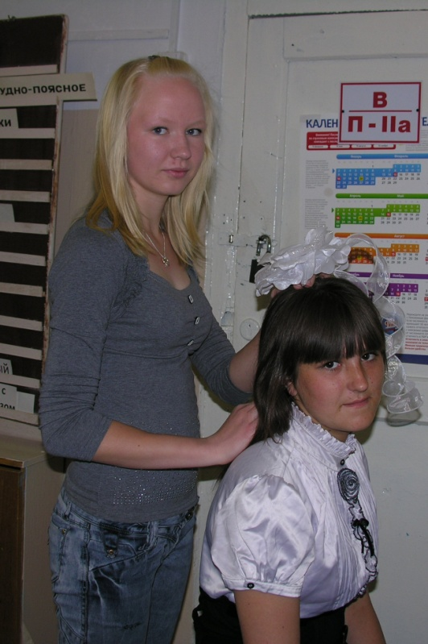
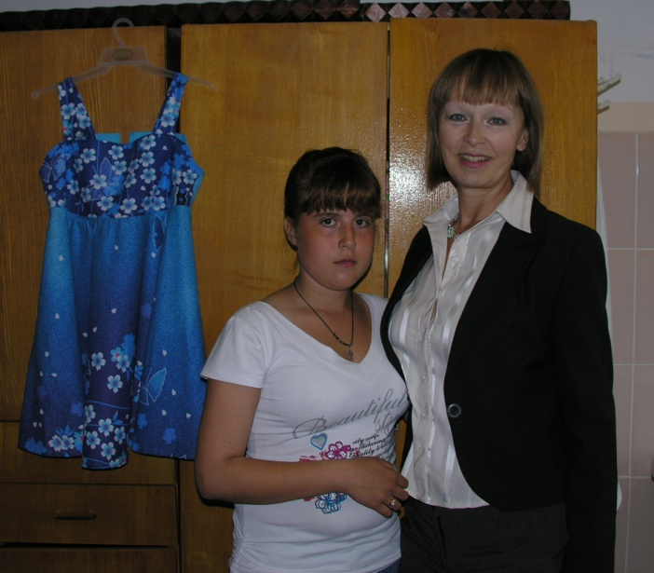

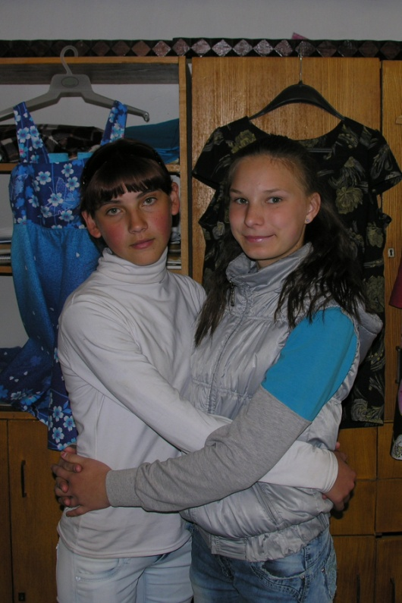
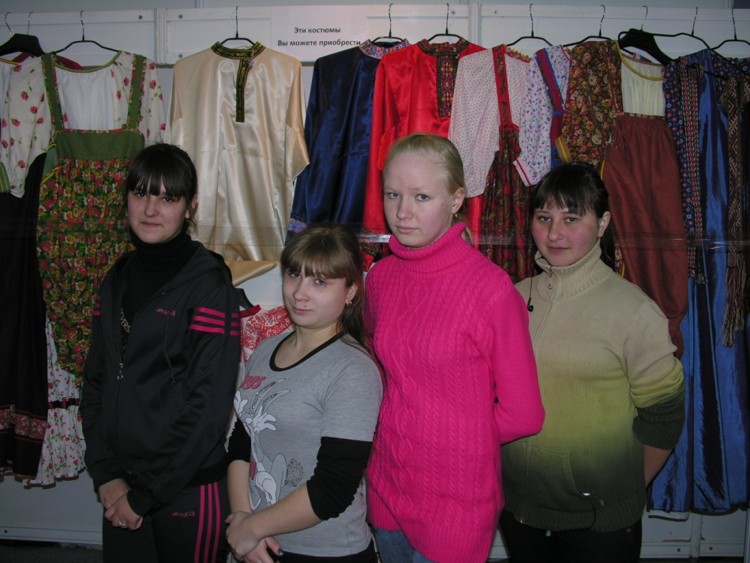
До свидания!!!
Желаем УДАЧИ!!!
Учитель швейного дела
Галина Владимировна
Палкина
30 мая 2013 года

